Slide 1
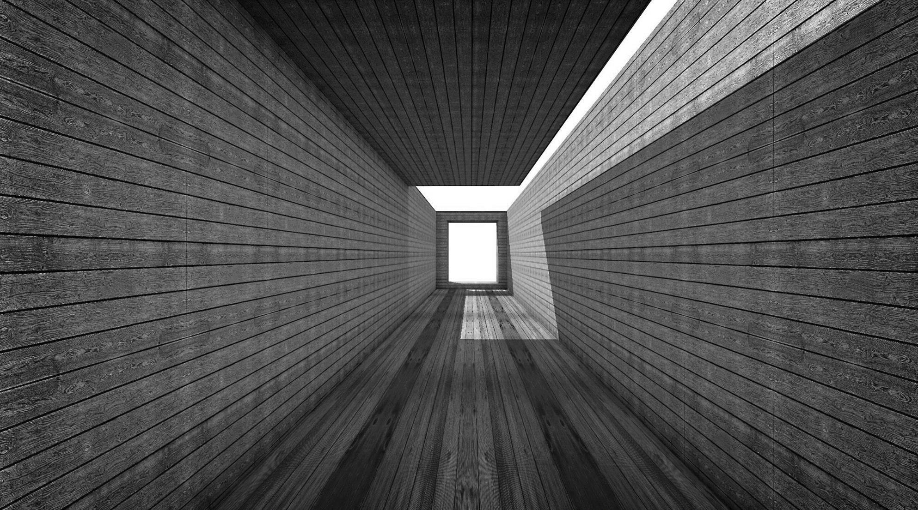
الذكاء الاصطناعي ودوره في رفع كفاءة العاملين في المؤسسة
AI
م. أحمد كمال البحيصي

Slide 2

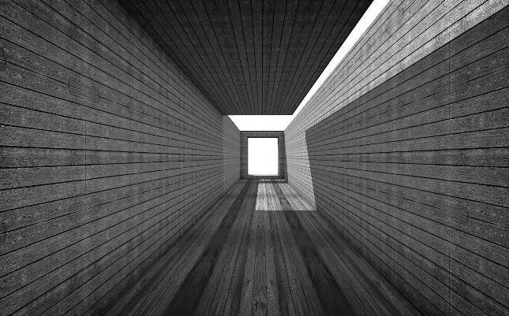
المقدمة
Contoso Ltd.

Slide 3

لماذا هذه الدورة الآن؟
لماذا نحتاج هذه الدورة الآن؟
العالم يشهد أسرع تحول تكنولوجي في التاريخ
الذكاء الاصطناعي لم يعد خياراً... بل ضرورة للبقاء تنافسيين
الموظفون الذين يتقنون الـ AI سيكونون أكثر كفاءة وتميزاً
إحصائيات مهمة:
زيادة الإنتاجية بنسبة ٣٠-٥٠٪ للموظفين الذين يستخدمون الـ AI يومياً
توفير ١٠-٢٠ ساعة عمل شهرياً لكل موظف
أكثر من ٨٠٪ من الشركات الناجحة تدرب موظفيها على الـ AI (تقارير ٢٠٢٥-٢٠٢٦)

Slide 4
أهداف الدورة
أهداف الدورة التدريبية
تمكينك من استخدام أدوات الذكاء الاصطناعي بثقة واحترافية
رفع كفاءتك الشخصية وإنجاز المهام بنسبة أسرع بنسبة ٣٠-٥٠٪
تقليل الوقت والجهد في المهام الروتينية والتكرارية
تعلم فن "Prompt Engineering" للحصول على أفضل النتائج
بناء ثقافة التعلم المستمر وتبادل الخبرات داخل المؤسسة
قياس التحسن الشخصي قبل وبعد الدورة

Slide 5

جدول الدورة (Agenda)
هيكل الدورة التدريبية
الجدول أو القائمة:
الوحدة | الموضوع | المدة التقريبية
الوحدة الأولى | الأساسيات والمفاهيم | ٢ ساعات
الوحدة الثانية | أدوات الـ AI الرئيسية | ٣ ساعات
الوحدة الثالثة | التطبيقات العملية على المهام | ٦-٨ ساعات (الأساس)
الوحدة الرابعة | مشاريع تطبيقية + تقييم | ٢-٣ ساعات

Slide 6

قواعد وإرشادات الدورة
لنجعل هذه الدورة ناجحة ومفيدة
أحضر جهاز اللابتوب الخاص بك (مطلوب للتطبيق العملي)
شارك بفاعلية وطرح الأسئلة بحرية
ركز على تطبيق كل فكرة على مهام عملك الحقيقية
احترام خصوصية الآخرين وعدم مشاركة بيانات حساسة
كن ملتزماً بالحضور وأكمل المشاريع التطبيقية
سننشئ مجموعة واتساب/تيمز للدعم خلال الدورة

Slide 7
الأساسيات
Contoso Ltd.

Slide 8
ما هو الذكاء الاصطناعي التوليدي؟
ما هو الذكاء الاصطناعي التوليدي (Generative AI)؟
النقاط الرئيسية:
تعريف بسيط: نموذج ذكاء اصطناعي يستطيع إنشاء محتوى جديد (نصوص، أفكار، جداول، عروض، صور، كود) يشبه ما ينتجه الإنسان.
الفرق الجوهري:
AI التقليدي: يصنف ويتنبأ (مثل فلتر السبام).
AI التوليدي: يخلق محتوى جديداً بناءً على طلبك.
كيف يساعد في رفع كفاءة العاملين؟
يحول المهام الروتينية إلى مهام إبداعية واستراتيجية.
يوفر ساعات عمل يومياً.
يقلل الجهد الذهني ويزيد الإنتاجية بنسبة ٣٠-٥٠٪.

Slide 9
أشهر أدوات الذكاء الاصطناعي (جدول مقارنة ٢٠٢٦)
أفضل أدوات الـ AI المتاحة حالياً (مجانية ومدفوعة)
جدول المقارنة :
الأداة | أفضل استخدام | النسخة المجانية | مميزات رئيسية للموظفين
ChatGPT | متعدد الاستخدامات | جيدة (GPT-4o mini) | كتابة، تحليل، أفكار، صور
Claude | كتابة احترافية + تحليل | جيدة | أدق وأكثر طبيعية، سياق طويل
Gemini | بحث + تكامل Google | ممتازة | تكامل مع Drive & Docs، بحث قوي
Grok | أسئلة حديثة + دردشة سريعة | متاحة | معلومات حديثة جداً
Copilot | Microsoft 365 | جيدة | داخل Word, Excel, PowerPoint
Perplexity | بحث دقيق مع مصادر | ممتازة | بحث أكاديمي/مهني مع مراجع
DeepSeek | برمجة + تحليل + مهام فنية | ممتازة (غير محدودة) | قوي جداً في الكود والرياضيات والمنطق، رخيص ومفتوح المصدر
Manus | تنفيذ مهام آلية + أتمتة | محدودة | وكيل AI حقيقي ينفذ المهام، ينشئ ملفات (PPT، مواقع)، يتصفح ويؤتمت

Slide 10
أخلاقيات ومخاطر استخدام الـ AI
الاستخدام الآمن والأخلاقي للذكاء الاصطناعي
المخاطر الرئيسية:
تسرب البيانات: لا تضع معلومات سرية أو شخصية حساسة.
الهلوسة (Hallucination): الـ AI قد يخترع معلومات غير صحيحة.
الخصوصية والامتثال: احترام سياسات المؤسسة وقوانين حماية البيانات.
التحيز: قد يعكس الـ AI تحيزات في بيانات التدريب.
المسؤولية: أنت المسؤول النهائي عن المخرجات.
قواعد ذهبية للموظفين:
دائماً راجع وتحقق المعلومات.
لا تشارك بيانات المؤسسة الحساسة.
أبلغ الإدارة عن أي استخدام.
استخدم الـ AI كمساعد، وليس كبديل كامل.

Slide 11
التطبيقات العملية
Contoso Ltd.

Slide 12
كتابة وتحرير المحتوى
كتابة وتحرير المحتوى بسرعة وجودة احترافية
النقاط الرئيسية:
كتابة البريد الإلكتروني المهني
إعداد التقارير والمذكرات
صياغة الخطابات والعروض
تحسين وتلميع النصوص الموجودة
(مثال بريد إلكتروني): "أنت مدير قسم في مؤسسة في نابلس. اكتب بريداً إلكترونياً مهنياً ولبقاً لطلب تمديد مهلة تقديم تقرير شهري لمدة ٣ أيام، مع ذكر أسباب منطقية وتقديم حلول بديلة."
Before & After:
قبل: ٢٠-٣٠ دقيقة
بعد: أقل من ٢ دقائق + مراجعة سريعة

Slide 13
تلخيص المستندات والاجتماعات
تلخيص المستندات والاجتماعات في دقائق
النقاط الرئيسية:
رفع ملف PDF أو Word أو نص اجتماع
استخراج النقاط الرئيسية + المهام + القرارات
إعداد ملخص تنفيذي
(مثال):
لخص النص التالي بطريقة مهنية على شكل: ١. النقاط الرئيسية
٢. القرارات المتخذة
٣. المهام المطلوبة مع المسؤول والموعد
٤. التوصيات

Slide 14
إعداد عروض تقديمية
إعداد عروض PowerPoint احترافية بسرعة فائقة
الأدوات الموصى بها:
Gamma.app
Plus AI (داخل Google Slides)
Microsoft Copilot
Claude + ChatGPT
(مثال):
"أنشئ عرض تقديمي احترافي من ١٢ شريحة عن 'استراتيجية رفع كفاءة الموظفين باستخدام الذكاء الاصطناعي' لجمهور إداري في مؤسسة حكومية".

Slide 15
تحليل البيانات وExcel
تحليل البيانات ومعالجة Excel باستخدام الـ AI
التطبيقات العملية:
تحويل بيانات خام إلى رؤى
إنشاء جداول وصيغ تلقائياً
رسوم بيانية وتقارير
(مثال):
"حلل البيانات التالية واقترح ٥ رؤى مهمة، وأنشئ صيغ Excel جاهزة لـ: إجمالي المبيعات، نسبة النمو، أفضل ٣ أشهر."

Slide 16
إدارة الوقت والمهام
إدارة الوقت والمهام والمشاريع بذكاء
النقاط الرئيسية:
تخطيط اليوم والأسبوع
تقسيم المشاريع الكبيرة
عداد قوائم أولويات
متابعة التقدم
(مثال):
"أنشئ خطة يومية مفصلة لموظف إداري لديه المهام التالية: [الصق مهامك]، مع تخصيص أوقات وأولويات."

Slide 17
البحث المتقدم والمعلومات
البحث الدقيق والسريع باستخدام Perplexity وغيرها
المميزات:
نتائج مدعومة بمصادر حقيقية
معلومات حديثة (خاصة Grok وPerplexity)
تجنب المعلومات القديمة
(مثال):
"ابحث عن أحدث الإحصائيات حول استخدام الذكاء الاصطناعي في رفع إنتاجية الموظفين في الشرق الأوسط ٢٠٢٥-٢٠٢٦ مع ذكر المصادر."

Slide 18
الترجمة والتوطين
الترجمة المهنية + التوطين حسب السياق المحلي
نصيحة مهمة: لا تستخدم Google Translate للنصوص الرسمية.
(مثال):
"ترجم النص التالي إلى العربية الفصحى بأسلوب رسمي حكومي فلسطيني، مع مراعاة السياق الثقافي والمهني: [الصق النص]"

Slide 19
أتمتة المهام المتكررة
أتمتة المهام المتكررة (مستوى متوسط)
الأدوات:
Zapier + AI
Make.com
Manus
(مثال):
إرسال تقارير تلقائي
حفظ الملفات في مجلدات منظمة
تذكير بالمهام عبر الإيميل

Slide 20
أدوات التصميم الإبداعي
التصميم الإبداعي بمساعدة الـ AI
الأدوات:
Canva Magic Studio
Leonardo.ai
Midjourney (عبر Discord)
Gamma.app
(مثال):
"صمم صورة احترافية لعرض تقديمي: موظف فلسطيني يستخدم الذكاء الاصطناعي في مكتبه الحديث، أسلوب واقعي، ألوان زرقاء وخضراء."

Slide 21

شكراً لك
Contoso Ltd.

